Slide 1
컴퓨터 그래픽스 게임결과 보고서
게임명 : 고인물스텝
팀원 : 서한울(2015182050), 김희동(2013182017)

Slide 2
구조 소개하기
C++을 못하는 팀원을 위해 C언어로만 작성.
구조체 변수 등 이름의 단순화. Ex) PositionX ->x
동시 작업을 위한 공통 사용변수를 먼저 생성
변수 및 함수를 추가할 때마다 충분한 설명과 주석처리
주기적으로 서로의 코드를 합침

Slide 3
프로젝트 진행 사항 - 1
게임 속도 변화 구현
일정 키를 눌렀을 때만 속도가 빨라지고, 평범한 상태에선 슬로우 모션으로 보인다
사운드 삽입
배경음악, 총격음 등
맵 모델링
직선 맵과 장애물, 벽 구현
충돌체크
내 위치와 상대 위치 벡터 계산, 충돌체크 바운드 구를 각 캐릭터 메일 생성, 구와 육면체 충돌처리

Slide 4
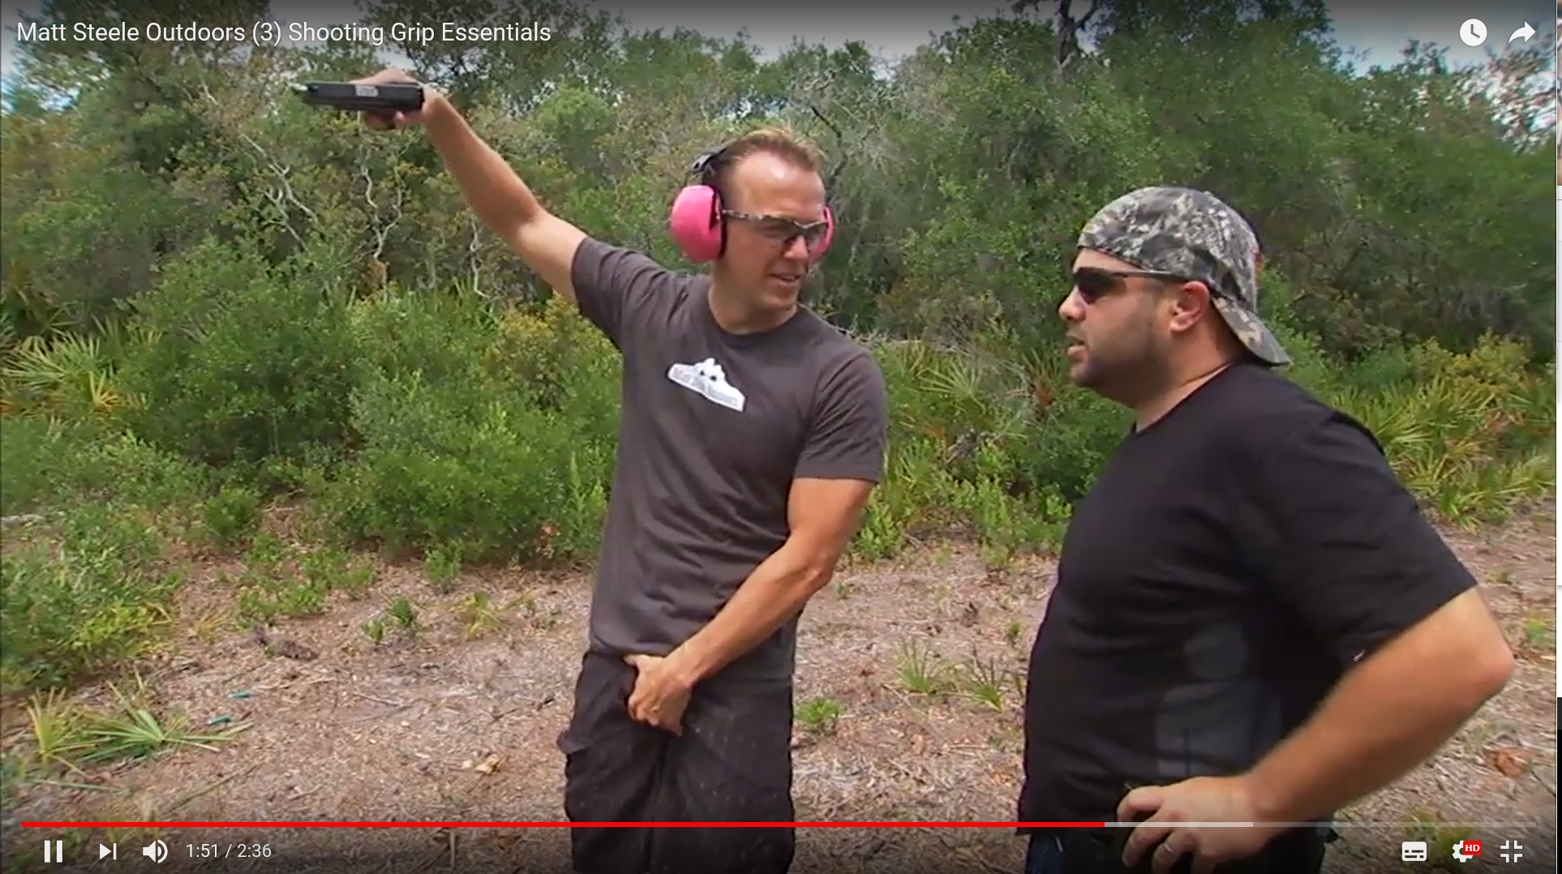
프로젝트 진행 사항 - 2
캐릭터 모델링
옆 영상에 등장하는 갱스터의 총 쏘는 모습
죽을 때 파티션 효과 발생
FPS화면을 위한 1인칭 시점 제작
적 AI
상대 위치와 내 위치에 따른 상대방의 시점 변화와 총을 쏘기 위한 벡터 계산

Slide 5
팀원 간 작업한 내용
서한울
충돌처리 및 1인칭 시점, 크로스 헤어, 맵 모델링, 캐릭터 이동, 사운드 구현, 총알 구현, 보스 패턴
김희동
캐릭터 디자인 및 애니메이션 구현, 사망 시 파티클 구현, 로고화면 제작, 상대 캐릭터 시점 이동, 캐릭터 사망 구현
알고리즘 대회부터 다져진 팀워크로, 합숙으로 기말 프로젝트를 무찌름

Slide 6
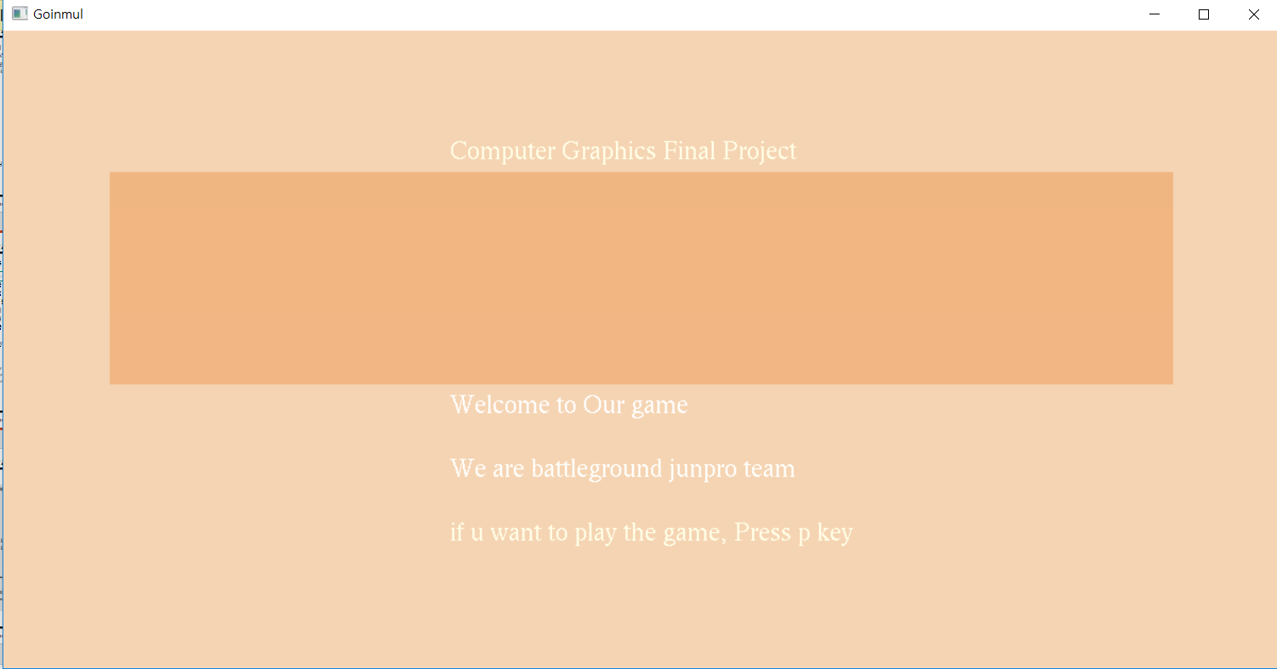
결과물 분석
초기화면

Slide 7
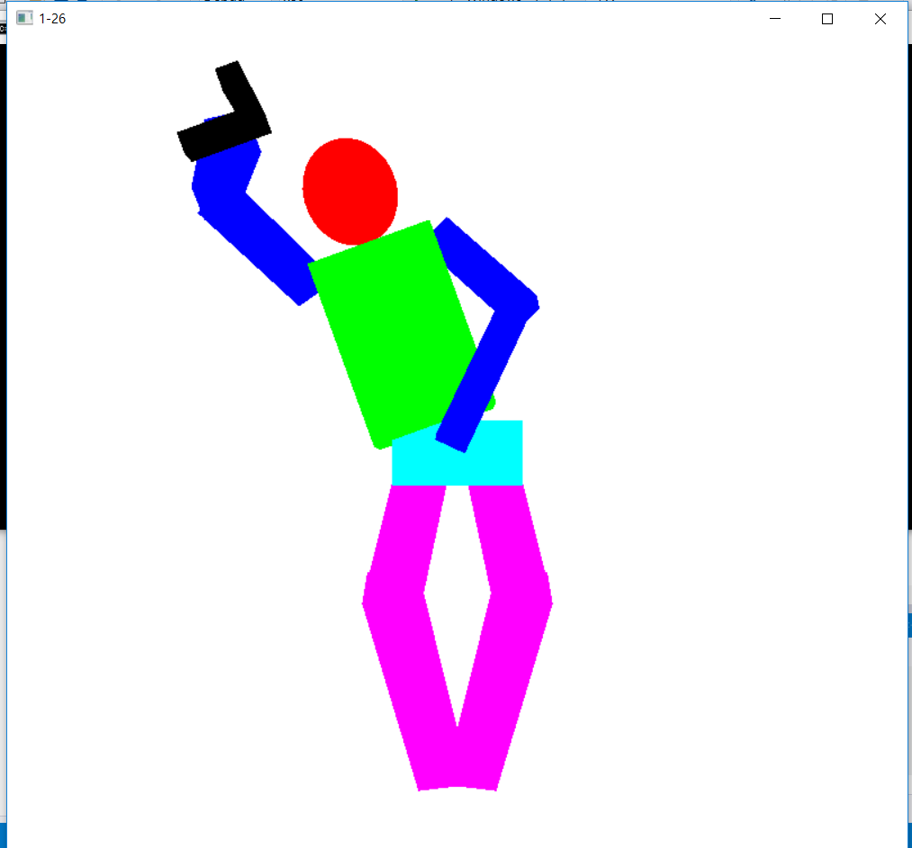
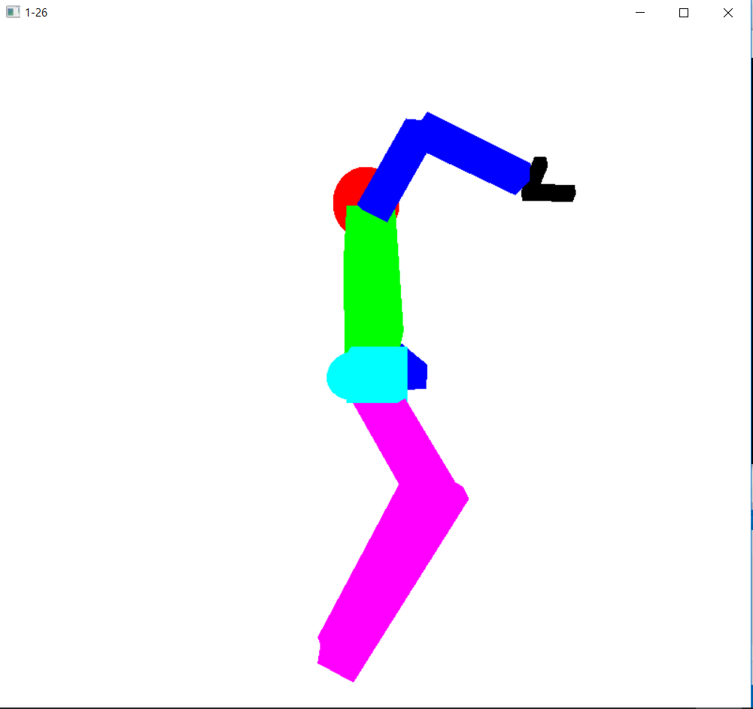
결과물 분석
플레이어

Slide 8
필요한 명령어 소개
P : 게임 시작할 때 누르는 버튼
W,A,S,D : 캐릭터 상하좌우 이동
Q : 게임 종료
마우스 이동 : 시점 이동
마우스 왼쪽 : 누를 시 사격
키보드를 누를 경우 : 퀵 모션
키보드를 안누르고 있을 경우 : 슬로우 모션

Slide 9
프로젝트 개발 소감 및 후기
김희동 : 항상 이 맘 때쯤이면 쫓기듯이 프로그래밍을 하게 되어서 항상 아쉽습니다.
한울이와는 대회때부터 맞춰보았기 때문에 큰 어려움은 없었습니다. 조금만 더 시간이 있었으면 더 좋은 작품을 만들 수 있을텐데 하는 마음이 너무 커서 가슴이 아픕니다.
만들면서 재밌게 할 수 있었습니다. 호흡도 정말 잘 맞았고 서로 모르는 것은 공유하고 합숙하며 이런 과정이 정말 재밌었던 것 같습니다. 여러모로 아쉬운 점도 많았고 재밌었습니다.
서한울 : 3D로 게임을 만들어 본 것은 처음인데 생각보다 공간 상에서 오브젝트들을 가지고 노는게 어렵다고 느꼈습니다. 그래도 평소에 실습 과제들을 열심히 해서 어렵지 않게 최종 프로젝트도 진행할 수 있었습니다. 조금 아쉬웠던 점은 프로젝트를 계획한 것에 비해 퀄리티가 많이 안나온 점과 프레임 워크를 만들고 클래스를 이용해서 하고 싶었지만 여러 가지 여건 때문에 하드 코딩으로 만든 점이 아쉬웠습니다

